Slide 1
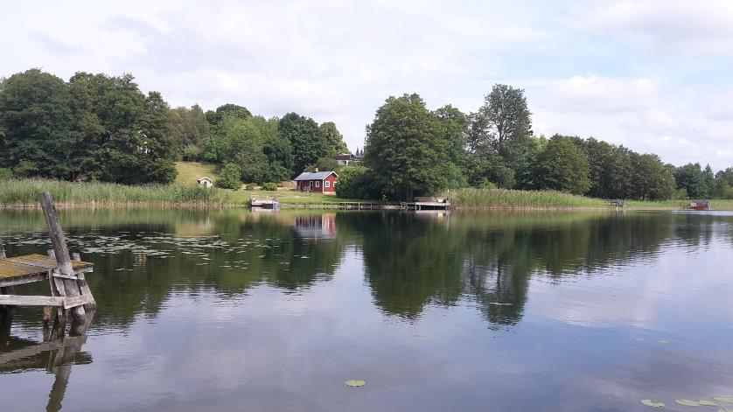
Planerad strandskyddstillsyn
Namn, kommun, datum

Slide 2
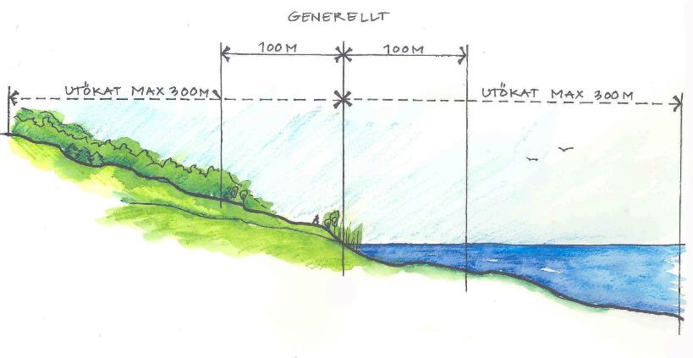
Vad är strandskydd?
Syftet med strandskyddet är att trygga förutsättningarna för allmänhetens tillgång till strandområden och att bevara goda livsvillkor på land och i vatten för djur- och växtlivet.
Notes:
Strandskyddet är ett generellt områdesskydd vid hav, sjöar, vattendrag och öar i hela landet. I allmänhet gäller det 100 meter inåt land och lika långt ut i vattnet från strandlinjen, men skyddet kan vara utökat genom särskilt beslut upp till 300 meter både inåt land och ut i vattnet.

Slide 3
Inom strandskyddat område är det förbjudet att:
Uppföra nya byggnader
Ändra befintliga byggnaders utförande eller användning
Utöka sin hemfridszon (genom att till exempel ställa ut utemöbler, anlägga gräsmattor eller rabatter)
Gräva eller förbereda för byggnation
Uppföra anläggningar eller anordningar (till exempel bryggor, pirar, vägar och parkeringsplatser) om de har väsentlig påverkan på allmänhetens tillgång till området
Genomföra åtgärder som väsentligt förändrar livsvillkoren för djur och växter, som t.ex. muddra eller fälla mer än enstaka träd

Slide 4
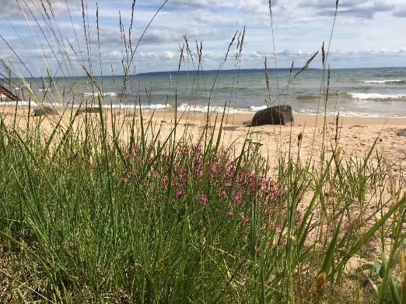
Tillsynskampanj för planerad strandskyddstillsyn
Ca xx kommuner deltar
Tillsynskampanj pågår xx-xxx 202x
Tillsyn kommer att ske vid xx
Tid

Slide 5
Genomförande av tillsynskampanj i XX kommun
Beskriv projektplanen
Kontakt med media
Kontakt med fastighetsägare via utskick
mm

Slide 6
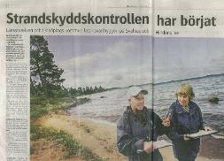
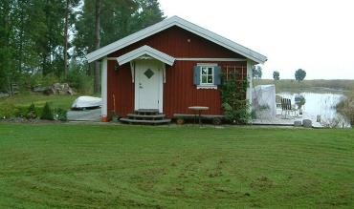
Vad består tillsynsarbetet av?
Förebyggande
Bred information, t ex hemsida
Enskilda samtal, t ex telefon
Media
Intern information på kommunen
Kontrollerande
Tips
Initiativärenden
Tillsynskampanj
Anmäla misstänkta brott
Notes:
Förebyggande tillsyn, information t ex på hemsida, vid stormöten (föreningar, samfälligheter etc.), enskilda samtal i telefon och i fält. Också se till att kommunens företrädare kan lagen så att inte ”löften sprids”. Media – vara med och styra flödet.
Kontrollerande tillsyn, hantera tips och ta egna initiativ, särskilt viktigt i samband med prövningar så att inte otillåtet tillkomna anläggningar blir ”lagliga” genom prövningsmyndigheten.
Alla misstänkta brott mot miljöbalken ska anmälas till polis. Det är inte upp till tillsynsmyndigheten att avgöra om brott är begånget.

Slide 7
Prioritering av tillsynsärenden
Notes:
Alla tillsynsobjekt är inte lika viktiga att göra tillsyn på. Och i en tillvaro där det är ont om tid och vi behöver prioritera bland flera arbetsuppgifter så behöver man ibland sålla vad man öppnar ärenden på och avväga den tid man lägger på tillsynsobjekten. Då är det bra om man sållar genomtänkt och lägger lagom med tid på tillsynsärendena i förhållande till deras allvarlighetsgrad. Allvarligt för strandskyddets syften – större tillsynsinsats. Kom ihåg att det alltid är tillsynsmyndigheten som självständigt avgör vilken tillsyn som bedrivs och på vilket sätt.
Det här är en modell som kan vara till hjälp för sållningen. Det hänger ihop med både proportionalitet och skälighet. Egentligen ett annat sätt att illustrera skälighet. Här är två parametrar på x och y-axlarna: påverkan på strandskyddet och tid sedan tillsynsobjektet utfördes. Ett gammalt objekt vars påverkan på strandskyddet är relativt litet – ej prioriterat - men gammalt och stor påverkan – prioriterat. Ett nytt objekt med relativt lite påverkan kan vara prioriterat för det kräver relativt mindre arbetsinsats i tillsyn och kan göra att man får ”stopp” i tid. Den gröna pilen neråt illustrerar när det är särskilda omständigheter som gör att man ska prioritera även mindre allvarliga tillsynsobjekt, t ex särskilt värdefull natur eller friluftsområde. Den röda pilen illustrerar t ex myndigheters agerande så att den enskilde gynnas, t ex bygglov som givits i strid med strandskyddet.

Slide 8
Framgångsfaktorer för en god strandskyddstillsyn
Att ha rutiner
Att planera tillsynen
Att ha fokus på rättelse i naturen
Att enbart försvara allmänna intressen
Att stödja tillsynen i hela organisationen
Arbeta med bemötande – ofta privatpersoner
Notes:
Rutiner. Ökar effektivitet, rättssäkerhet och likabehandling. Skriftlig handläggning gäller.
Planera tillsynen. Att planera tillsynen. För bättre pricksäkerhet på det som verkligen är viktigt. Sällan att anmälningar prickar rätt på det viktiga ur naturvårdssynpunkt. Ett sätt att börja mäta planerad/händelsestyrd och sedan sätta upp ett indexmål. Också lite siffror som ger en bild av arbetets mängd: 2/3-delar av alla tips och initiativ avskrivs. Halveringsteorin: kontroll av 20 platser, blir efter kontroll att man skriver till 10 och efter utredning förelägger 5.
Fokus är rättelse i naturen. Ett tydligt fokus på detta underlättar arbetet. Det är inte att straffa folk som är det viktigaste. Det är polisjobb (även om vi ska vara behjälpliga) utan vårt fokus är att fixa till naturen. Leta efter lösningar som bäst och mest kostnadseffektivt når dit. Ett sådant fokus får konsekvenser för bemötandet och även vem som gör vad. Var kreativ. Det finns olika sätt att lösa problem på. Även om det finns en mall så ska den inte följas slaviskt. Rita och skissa vid föreläggande så att missförstånd undviks. Istället för att ta bort – lägg på! Lös problemet – få rättelse i naturen.
Det är allmänna intressen som vi bevakar. Det innebär i praktiken att det blir ett mindre fokus på anmälningar/klagomål, alltså mindre fokus på händelsestyrt och mer fokus på planerat. Egentligen inte klagomål utan tips. Klagomål är en vokabulär hämtad ur hälsoskyddstillsynen.
Stöd för tillsyn i hela organisationen. En effektiv och tydlig tillsyn kräver stöd i hela organisationen. Inga dubbla budskap. Det kan vara en oerhört utsatt situation och det behövs både kollegial uppbackning och chefsstöd. Var uppmärksam på otillbörlig påverkan på alla nivåer. Man kan behöva vara flera som jobbar med tillsyn för stöd men samtidigt koncentrera jobbet så man hinner bygga kompetens.
Ofta privatpersoner som berörs av tillsynen. Det får konsekvenser för bemötande och hur vi förklarar problemen. I miljöskyddstillsyn ofta en verksamhetsutövare, ett proffs som man kan förvänta sig ett visst kunnande av. Så är det inte alltid med privatpersoner. Var uppmärksam på personliga kontakter, jäv. Ha beredskap för att kunna byta handläggare. Kan även vara bra när det går snett – för det gör det ibland. Träna bemötande och kommunikation. Utgå ifrån att det är misstag, inte överlagda brott. Lyssna vad som faktiskt har hänt

